Slide 1

МОУ «Средняя школа с углубленным изучением отдельных предметов «Провинциальный колледж»
Конструирование
учебного плана
в соответствии
с ФГОС СОО
Семко Елена Романовна
Фомичева Анна Николаевна

Slide 2
Требования ФГОС СОО к учебному плану
Учебный план должен:
Включать учебные занятия за 2 года на одного обучающегося — не менее 2170 часов и не более 2590 часов (не более 37 часов в неделю).
Содержать 10(11) учебных предметов (не менее одного учебного предмета из каждой предметной области).
Содержать обязательные предметы: «Русский язык», «Литература», «Иностранный язык», «Математика: алгебра и начала математического анализа, геометрия», «История» (или «Россия в мире»), «Физическая культура», «ОБЖ».
Содержать не менее 3(4) учебных предметов на углубленном уровне изучения (кроме универсального профиля).
Предусматривать выполнение обучающимися индивидуального(ых) проекта(ов).
Содержать дополнительные учебные предметы.
Содержать курсы по выбору обучающихся.

Slide 3
Обязательные предметные области
Предметная область | Обязательные предметы
Русский язык и литература | Русский язык, Литература
Иностранные языки | Иностранный язык
Общественные науки | История
Математика и Информатика | Математика: алгебра и начала анализа, геометрия
Естественные науки
Физкультура, ОБЖ, экология | Физическая культура, ОБЖ

Slide 4
Учебные предметы из обязательных предметных областей
Базовый и углубленный уровни изучения | Базовый уровень изучения
Русский язык Литература Иностранный язык Второй иностранный язык История География Экономика Право Математика: алгебра и начала математического анализа, геометрия Информатика Физика Химия Биология | Обществознание Россия в мире Естествознание Экология Физическая культура Основы безопасности жизнедеятельности

Slide 5
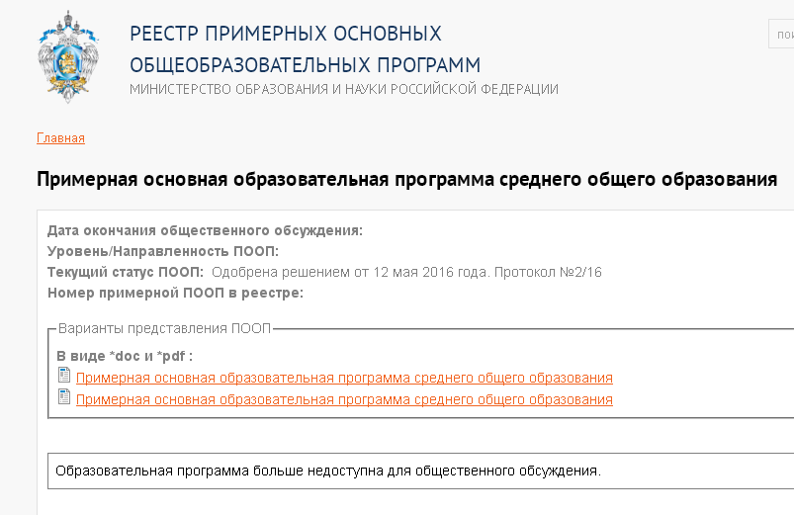
Профили обучения

Slide 6
Статья 28. Компетенция, права, обязанности и ответственность образовательной организации
3. К компетенции образовательной организации в установленной сфере деятельности относятся:
6) разработка и утверждение образовательных программ образовательной организации;
Примерная основная образовательная программа СОО носит характер методических рекомендаций.

Slide 7
Примерный учебный план ООП СОО
Дает пример распределения часов для последующего выбора предметов, изучаемых на базовом или углубленном уровне.
Определяет формат учебного плана (указывается двухгодичный объем часов).
Дает примерные варианты учебных планов профилей обучения.
Определяет возможность распределения времени, не заполненного предметным содержанием, на индивидуальное консультирование, тьюторскую поддержку.
Дает разъяснения по формированию учебного плана универсального профиля обучения.

Slide 8
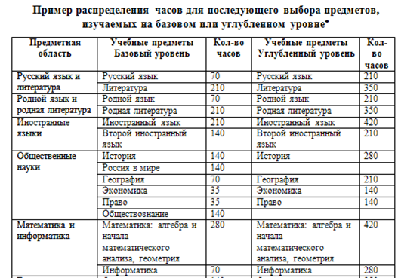

Slide 9

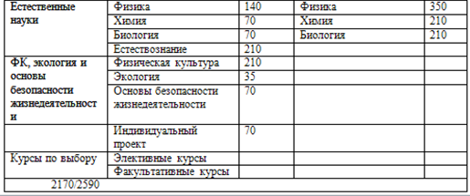

Slide 10
Профили обучения
Основная образовательная программа может включать как один, так и несколько учебных планов, в том числе учебные планы различных профилей обучения:
естественнонаучный,
гуманитарный,
социально-экономический,
технологический,
универсальный

Slide 11
Профиль обучения
является способом введения учащихся в ту или иную общественно-производственную практику
не ограничен ни рамками учебного плана, ни заданным набором учебных предметов, изучаемых на базовом или углубленном уровне, ни образовательным пространством школы.
Учебный план профиля строится с ориентацией на будущую сферу профессиональной деятельности, с учетом предполагаемого продолжения образования обучающихся, для чего необходимо изучить намерения и предпочтения учащихся и их родителей.

Slide 12
Компоненты учебного плана
Учебные предметы (обязательные, дополнительные).
Курсы по выбору (элективные, факультативные).
Индивидуальный проект.

Slide 13
Организация, осуществляющая образовательную деятельность, предоставляет обучающимся возможность формирования индивидуальных учебных планов, включающих учебные предметы из обязательных предметных областей (на базовом или углубленном уровне), в том числе интегрированные учебные предметы "Естествознание", "Обществознание", "Россия в мире", "Экология", дополнительные учебные предметы, курсы по выбору обучающихся (18.3.1 ФГОС СОО, утв. Приказа Минобрнауки России от 17.05.2012 № 413).

Slide 14
Статья 34. Основные права обучающихся и меры их социальной поддержки и стимулирования
1. Обучающимся предоставляются академические права на:
5) выбор факультативных (необязательных для данного уровня образования, профессии, специальности или направления подготовки) и элективных (избираемых в обязательном порядке) учебных предметов, курсов, дисциплин (модулей) из перечня, предлагаемого организацией, осуществляющей образовательную деятельность (после получения основного общего образования);

Slide 15
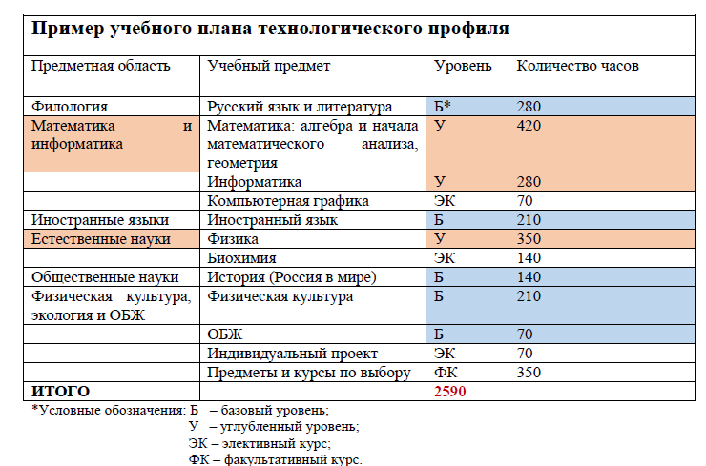

Учебный план технологического профиля
(из примерного учебного плана ФГОС СОО)
Ориентирован на производственную, инженерную и информационную сферу деятельности,

Slide 16
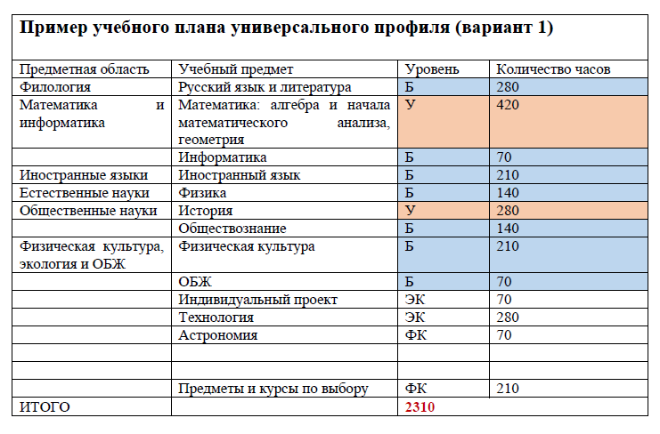
Учебный план универсального профиля
(из примерного учебного плана ФГОС СОО)
Ориентирован на обучающихся, чей выбор «не вписывается» в рамки заданных профилей

Slide 17
Учебные планы Средней школы «Провинциальный колледж», составленные в соответствии с ФГОС СОО
Профили обучения: гуманитарный, социально-экономический, технологический.
Сводные планы профилей обучения.
Индивидуальные учебные планы.

Slide 18
Составление сводных учебных планов профилей
Средняя школа «Провинциальный колледж»
Базовый и углубленный уровни изучения | Базовый уровень изучения
Русский язык Литература Иностранный язык Второй иностранный язык История География Экономика Право Математика: алгебра и начала математического анализа, геометрия Информатика Физика Химия Биология | Обществознание Россия в мире Естествознание Экология Физическая культура Основы безопасности жизнедеятельности
Б
Б
Б
У
Б
Б
У
Б
Б
У
Б
У
У
Б
У
У
У
У
У

Slide 19
Составление сводных учебных планов профилей
Средняя школа «Провинциальный колледж»
Гуманитарный профиль | Социально-экономический профиль | Технологический профиль
Русский язык Иностранный язык Химия Биология Естествознание Физическая культура ОБЖ
Обществознание | Обществознание
Литература | Литература | Литература
История | История | История
Экономика | Экономика | Информатика
Право | Право | Физика
Математика | Математика | Математика
Б
Б
У
У
У
Б
Б
Б
Б
Б
Б
У
Б
Б
Б
У
Б
Б
У
У
У
У
У
У
Б
У
У

Slide 20
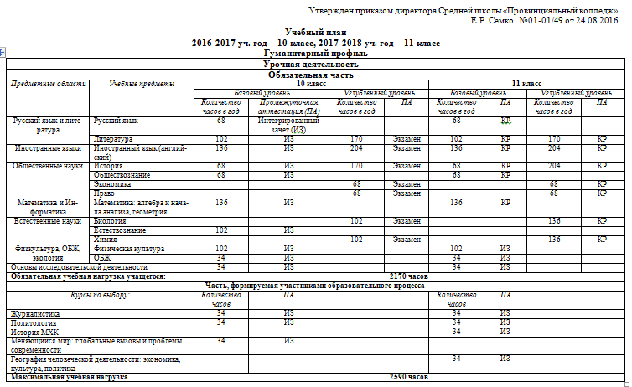
Сводный учебный план гуманитарного профиля
Средняя школа «Провинциальный колледж»

Slide 21
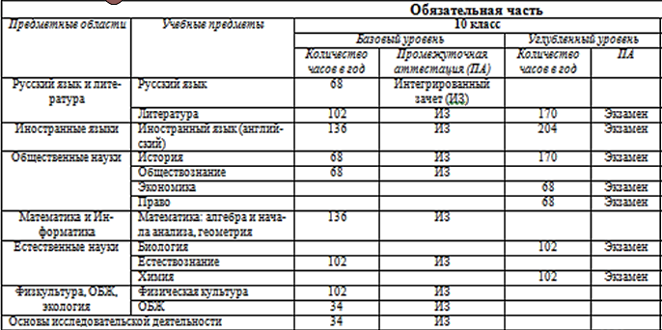
Сводный учебный план гуманитарного профиля
Средняя школа «Провинциальный колледж»

Slide 22
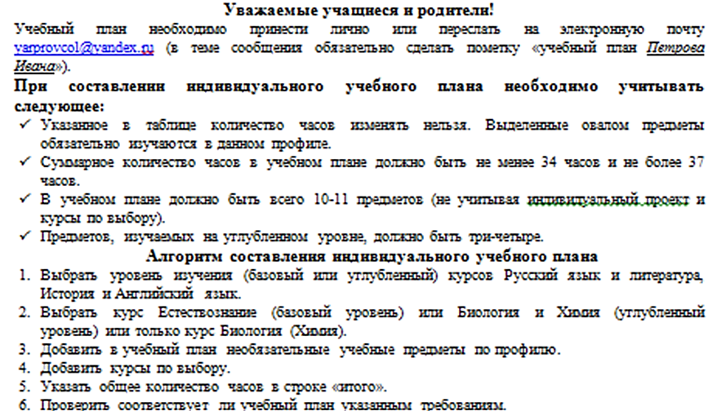
Лист выбора учащегося для составления индивидуального учебного плана

Slide 23
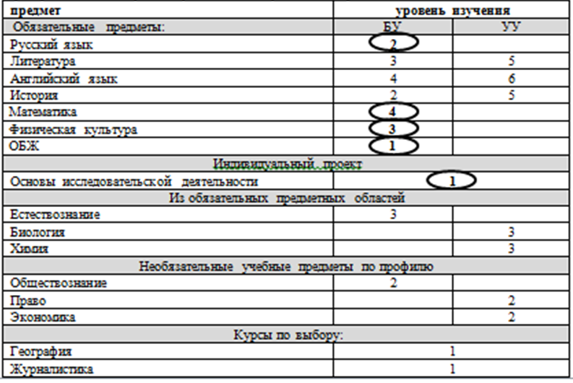
Лист выбора учащегося для составления индивидуального учебного плана гуманитарного профиля

Slide 24
Доля совпадения мнения родителей и старшеклассников в отношении выбора будущей профессии (по данным анкетирования учащихся 11 класса «Провинциального колледжа» и их родителей в 2016 году).

Slide 25
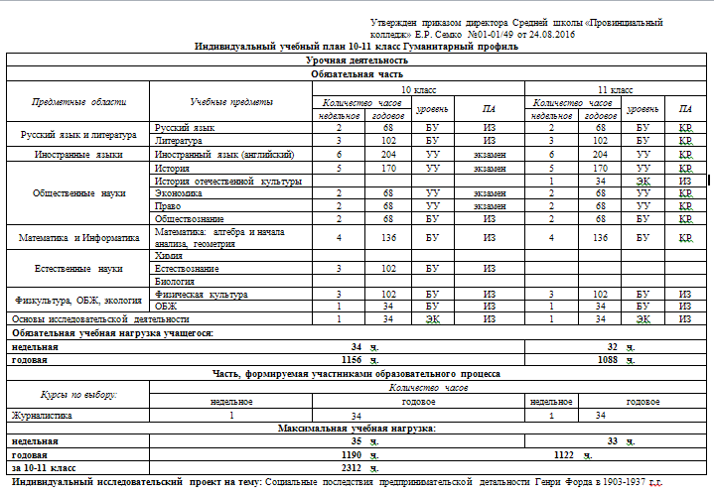

Пример индивидуального учебного плана учащегося (гуманитарный профиль)

Slide 26
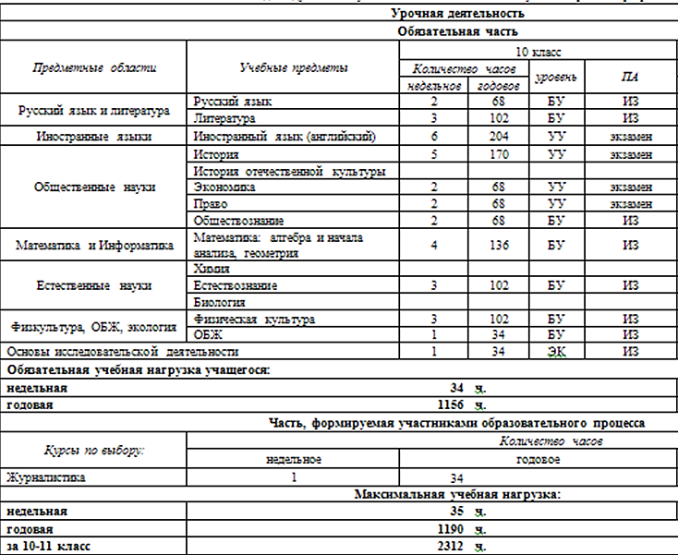
Пример индивидуального учебного плана учащегося (гуманитарный профиль)
Notes:
26

Slide 27
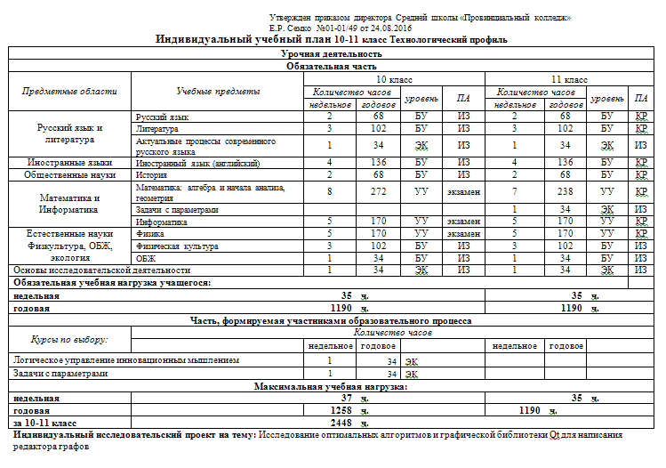
Пример индивидуального учебного плана учащегося (технологический профиль)

Slide 28
Курс «Основы исследовательской деятельности»
дополнительный предмет всех учебных планов, включенный в обязательную часть;
основы теории, методологии, практикумы;
синхронизация курса с этапами написания курсовой работы.

Slide 29
Изменение индивидуального учебного плана
Сроки: декабрь и май
в 10 классе.
Основание: заявление родителей.
При переходе с базового уровня на углубленный предусмотрен экзамен.
Проблемы при отказе от предметов углубленного изучения из области «естественные науки».
Проблемы при переходе из другого ОУ.

Slide 30
понедельник | 1 8.30-9.15 | История России Федорчук И.А. | История России Федорчук И.А. | четверг
 | 2 9.25-10.10 | История России Федорчук И.А. | История России Федорчук И.А.
 | 3 10.20-11.05 | ОИД Левина О.Г. История Каркзашвили Н.Ш. | Математика Короткова М.Ю.
 | 4 11.15-12.00 | ОИД Левина О.Г. История Каркзашвили Н.Ш. | Математика Короткова М.Ю.
 | 5 12.40-13.25 | Физкультура Аршинова Н.Г. | Русский язык Лобанова И.А.
 | 6 13.35-14.20 | Физкультура Аршинова Н.Г. | Русский язык Лобанова И.А.
вторник | 1 8.30-9.15 | Политология Акопова Т.С. Журналистика Шустина И.В. | Право Сочнева О.И. | пятница
 | 2 9.25-10.10 | Политология Акопова Т.С. Журналистика Шустина И.В. | Право Сочнева О.И.
 | 3 10.20-11.05 | Английский язык Карулина А.В. | Право Сочнева О.И..
 | 4 11.15-12.00 | Английский язык Карулина А.В. | Психология Дивулина Е.Я.
 | 5 12.40-13.25 | Обществознание Акопова Т.С. Литература Лобанова И.А. | Естествознание Ященко Л.В Естествознание Фомичева А.Н.
 | 6 13.35-14.20 | Обществознание Акопова Т.С. Литература Лобанова И.А. | Естествознание Ященко Л.В Естествознание Фомичева А.Н.
 | 7 14.30-15.15 | Естествознание Лаптев А..Н. Обществознание Акопова Т.С. | Правовой практикум
 | 8 15.25-16.10 | Естествознание Лаптев А..Н. Обществознание Акопова Т.С. | Правовой практикум
 | 16-17.30 |  | Семинар программы «Открытие» Социально-политические науки
среда | 2 9.25-10.10 | Русский язык Омельницкая Е.Ю. |  | суббота
 | 3 10.20-11.05 | 1 группа ИОИД Левина О.Г. | Литература Лобанова И.А.
 | 4 11.15-12.00 | Английский язык Карулина А.В. | Литература Лобанова И.А.
 | 12.00-12.40 | Английский язык Карулина А.В.
 | 5 12.40-13.25 | 13. 00 – 14.50 Экономика Карасев А.П. | Математика Короткова М.Ю.
 | 6 13.35-14.20 | Экономика Карасев А.П. | Математика Короткова М.Ю.
 | 7 14.30-15.15 |  | Семинар программы «Право»

Slide 31
Спасибо за внимание!
e-mail: yarprovcol@yandex.ru
cайт: http://pcollege.edu.yar.ru

